Slide 1
Вёрстка для frontend
Адаптивная вёрстка
Responsive web design

Slide 2


Slide 3
Принципы адаптивного дизайна
Резиновая сетка (fluid grid)
Гибкие изображения (flexible images)
Медиа запросы (media queries)
Сначала мобильные (mobile first)

Slide 4
Резиновая сетка
Резиновая сетка - разделение HTML
страницы на вертикальные (реже и
горизонтальные) направляющие,
меняющие свои параметры (ширина,
отступы) в зависимости от параметров
экрана.

Slide 5
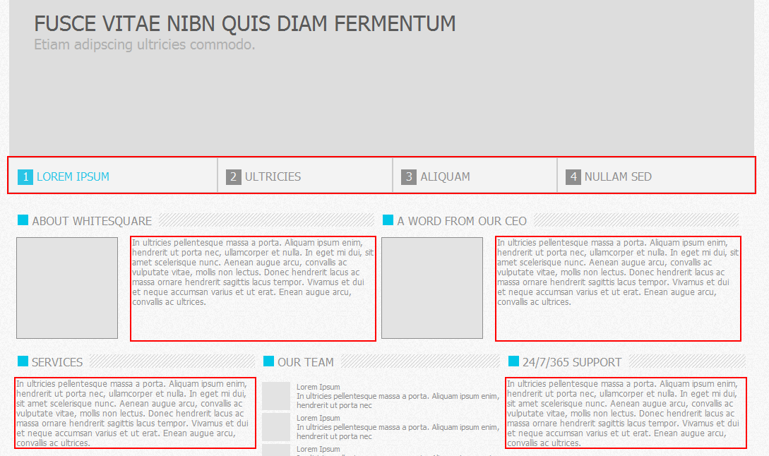
Резиновая ширина

Slide 6

Шаблоны сеток (1)

Slide 7

Шаблоны сеток (2)

Slide 8
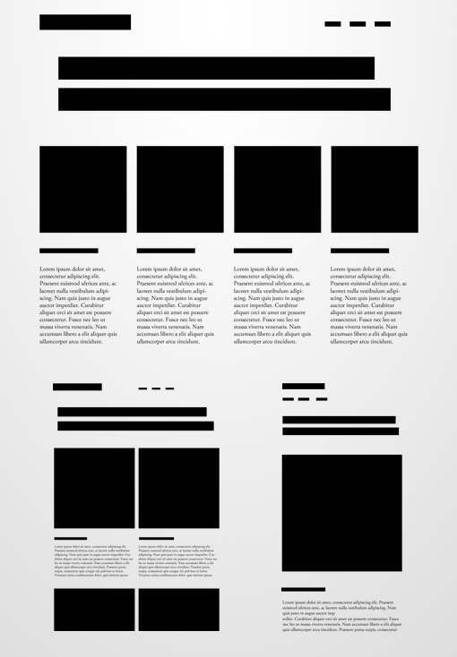
Шаблоны сеток (3)

Slide 9
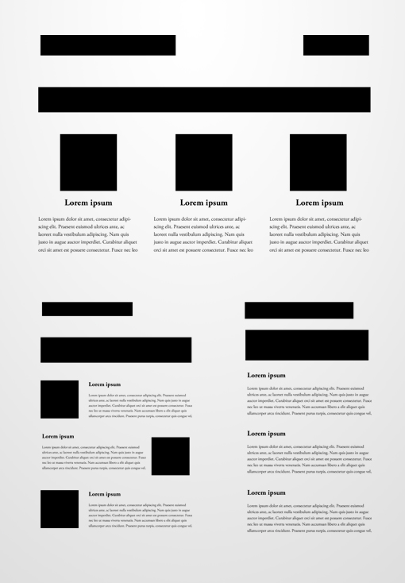
Шаблоны сеток (4)

Slide 10
Резиновая ширина
width + height + margin + padding: %;
max-width – более указанного – не тянем
min-width – менее, чем это – не сжимаем
display: table, table-row, table-cell, flex;

Slide 11
Гибкие изображения и видео
Изображения, видео на различных
устройствах должны быть различных
размеров.
img {
max-width: 100%;
width: auto;
height: auto;
}

Slide 12
Медиа-запросы IE9+
@media screen and (max-width: …px) {
/* стили 1 */
}
@media screen and (min-width: 600px)
and (max-width: 1000px) {
/* стили 2 */
}

Slide 13
Ориентация устройства
@media screen and (orientation: landscape) {
…
}
@media screen and (orientation: portrait) {
…
}

Slide 14
Печатная версия
@media print and (min-resolution: 300dpi) { ...
}

Slide 15
Разрешения и параметры устройств
viewportsizes.com
viewportsizes.com/mine/
mydevice.io

Slide 16
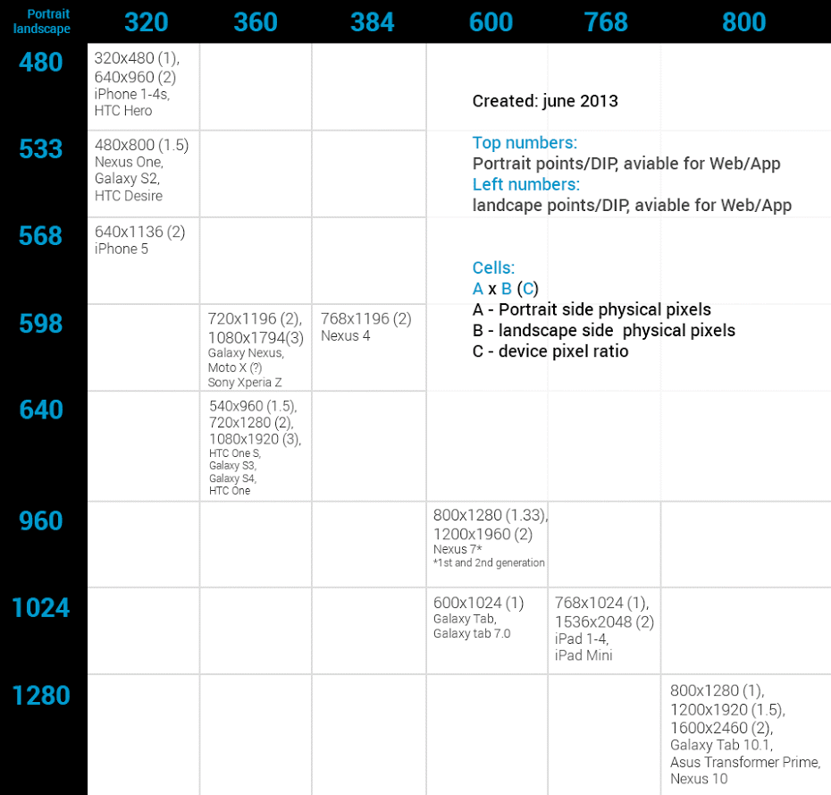

Slide 17
width vs. device-width & device-pixel-ratio
iPhone 320 x 480 320 x 480 1
iPhone 4 640 x 960 320 x 480 2
iPhone 5, 5s 640 x 1136 320 x 568 2
iPhone 6 750 x 1334 375 x 667 2
iPhone 6 plus 1242 x 2208 414 x 736 3

Slide 18
CSS код
Один общий большой CSS для настольных мониторов
и несколько дополнительных меньших CSS блоков для других разрешений @media

Slide 19
Сначала мобильные
Mobile first — принцип, при котором
сперва проектируется мобильная версия
сайта, а уже затем – для экранов
мониторов.
min-width vs max-width

Slide 20
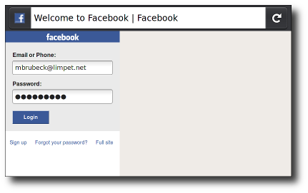
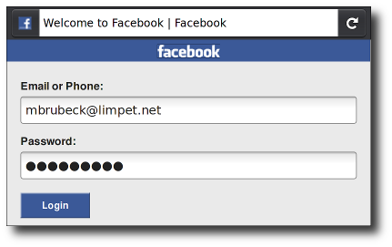
Настройка области просмотра
<meta
name="viewport"
content="width=device-width, initial-scale=1">
viewport

Slide 21
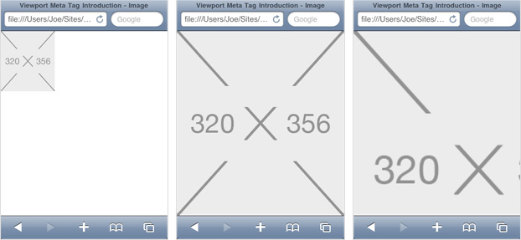
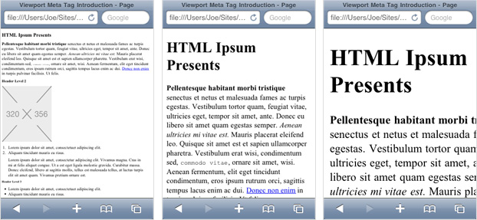
1. default viewport = 980px 2. viewport = 320px
3. initial scale = 1.5

Slide 22
Тестирование
resizemybrowser.com
mattkersley.com/responsive/
mobilexweb.com/emulators
Mozilla FireFox
Ctrl + Shift + M

Slide 23
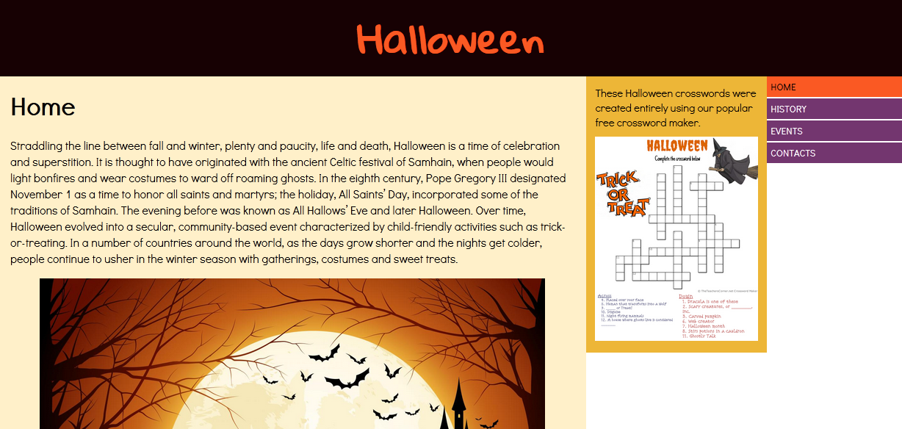
ПК

Slide 24
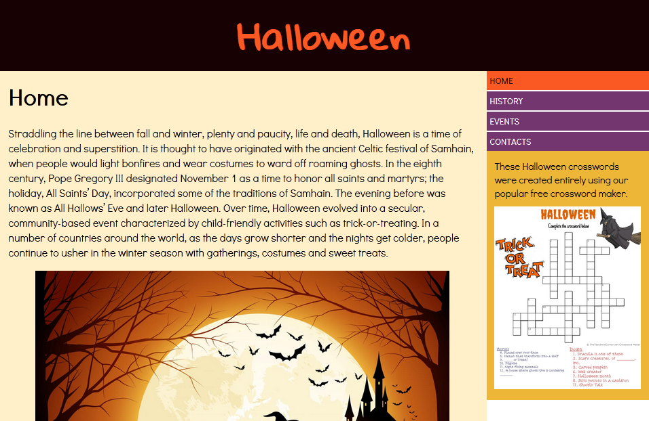
Планшет

Slide 25
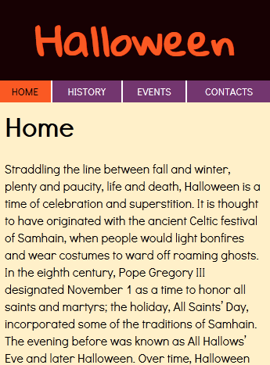
Мобильный

Slide 26
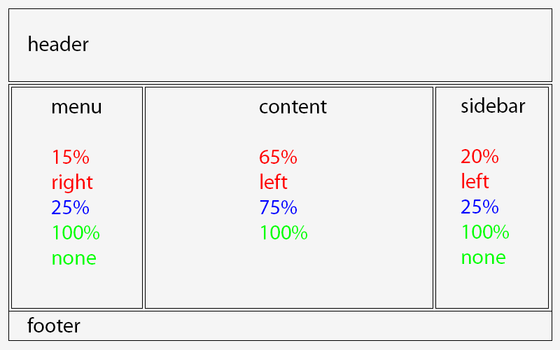
Структура

Slide 27
Прогрессивное усовершенствование progressive enhancement
HTML этап - логичная и семантически правильная разметка
CSS этап - оформление
CSS3 этап - лоск
JavaScript этап – удобный функционал
код каждого последующего этапа накладывается на предыдущий, как новый слой, ничего не ломая, а улучшая, если это возможно.
Например, форма без AJAX всё равно отправится, форма в старом IE будет смотреться просто аккуратно, а форма без стилей всё равно останется рабочей формой и ею можно будет пользоваться.

Slide 28
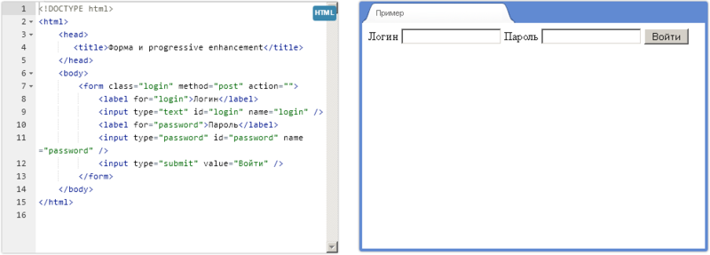

Slide 29
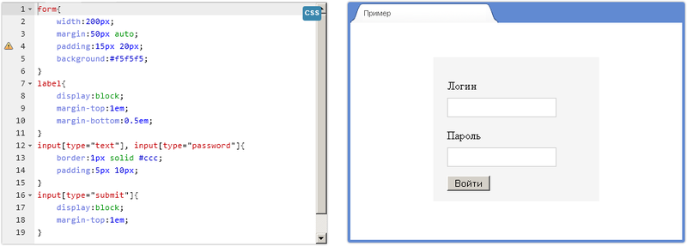

Slide 30
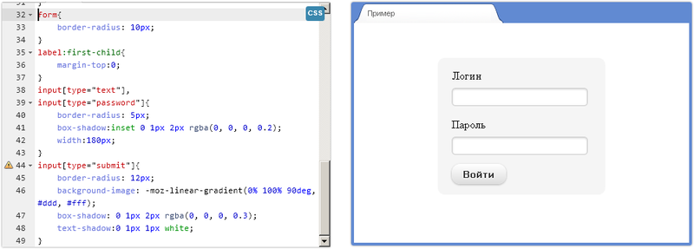

Slide 31

HTML 5
содержательная разметка мультимедийные возможности улучшение интерфейса

Slide 32
Минимальный код HTML
<!DOCTYPE html>
<title> </title>
Привет!

Slide 33
Кодировка страницы
<meta charset="utf-8">

Slide 34
«шапка» сайта или раздела
<header>
  <img src='logo.gif'>
  </header>

Slide 35
<nav>
навигация по сайту
наиболее приоритетные ссылки
несколько тегов <nav> в документе
<nav>
  <a href="1.html">Портфолио</a>
  <a href="2.html">Контакты</a>
  </nav>

Slide 36
«подвал» сайта или раздела
имя автора, дата документа, контактная и правовая информация
<footer>Copyright info</footer>

Slide 37
<main>
группирует основной контент веб-страницы
содержимое элемента должно быть уникальным на странице и не должно отображаться где-либо еще на сайте

Slide 38
Раздел <section>
структурный раздел документа
новости
контактная информация,
главы текста
вкладки в диалоговом окне и др.
<section><h1>Съёмки фильма Полипропилен</h1> <p>История о том, как снимали фильм, где герои отдыхали на пляже, потом пришёл антагонист, избил протагонистов, сбросил их в бассейн, и что из этого получилось.</p></section>

Slide 39
Статья <article>
информационное содержание сайта вроде новости, статьи, записи блога, форума или др.
<header><h1>Следы невиданных зверей</h1></header>
<article>История о том, как возле столовой появились загадочные розовые следы с шестью пальцами, и почему это случилось.</article>

Slide 40
Отличие <section> и <article>
section – логическая часть документа.
section = article1, article2, article3, …
article – фактическое информационное содержание раздела:
  заметка,
  сообщение,
  новость и т.д.

Slide 41
Дополнение основного контента <aside>
боковой блок для размещения
второстепенной, дополнительной информации: рубрик, ссылок на архив, меток и другой информации
<header><h1>Байки</h1></header>
<aside><p>Экономьте электричество</p></aside> <article>История о том, как приходилось экономить электричество, какие меры для этого принимались, и куда оно на самом деле уходило.</article>

Slide 42
Группа элементов <figure>
Используется для группирования любых элементов, например, изображений и подписей к ним.
<figure><p><img src="images/thumb1.jpg" alt="" /></p><figcaption>Софийский собор</figcaption></figure>

Slide 43
Список <menu>
предназначен для отображения списка пунктов меню. Аналогично тегам <ol> и <ul> список формируется с помощью тегов <li>.
<menu>
<li>Украинская кухня. Вареники</li> <li>Молдавская кухня. Паприкаш</li> <li>Кавказская кухня. Суп-харчо</li>
</menu>

Slide 44
Дата-время <time>
Помечает текст внутри тега <time> как дата, время или оба значения.
<time>1969-07-21</time> высадка человека на Луну.

Slide 45
<mark>
текст выделяется по умолчанию желтым цветом
цвет фона и цвет шрифта в выделенном блоке можно изменить, задав определенные css-стили

Slide 46
Видео
Нужные форматы:
.mp4 или .m4v — основной формат для продукции Apple
.ogv — в основном используется для Firefox
.webm — открытый формат от Google

Slide 47
<video>
<video width="400" height="300" controls="controls" poster="video/test.jpg">
<source src="video/test.mp4" type='video/mp4; codecs="avc1.42E01E, mp4a.40.2"'>
<source src="video/test.ogv" type='video/ogg; codecs="theora, vorbis"'>
<source src="video/test.webm" type='video/webm; codecs="vp8, vorbis"'>
Тег video не поддерживается вашим браузером.
<a href="video/duel.mp4">Скачайте видео</a>
</video>

Slide 48
Конвертеры
http://www.online-convert.com/
http://www.movavi.ru/VideoConverter/

Slide 49
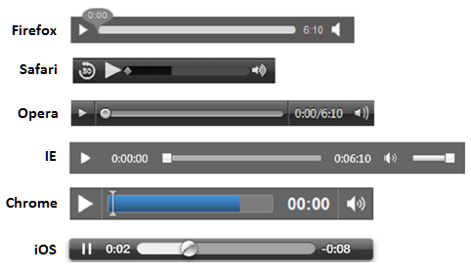
<audio>

Slide 50
<audio>
<audio controls>
<source src="sound.ogg" type="audio/ogg" >
<source src="sound.mp3" type="audio/mp3" >
Ваш браузер не поддерживает тег audio!
</audio>

Slide 51
Новые возможности форм
<input type="email" placeholder=“Введите email"> | Адрес почты
<input type="url"> | URL-адрес
<input type="tel"> | Телефон
<input type=“search"> | Ключевые слова поискового запроса
<input type=“range"> | Ползунок
<input type="number"> | Числовые данные
<input type="date"> | Дата
<input type="color"> | Выбор цвета

Slide 52
Свойства полей
placeholder
подсказка для ввода данных
autofocus
автоматическая установка курсора в это поле
list (datalist)
список автоподстановки сервера
autocomplete
список автоподстановки браузера
required
обязательное поле
pattern
регулярное выражение для проверки данных
novalidate отключение проверки поля

Slide 53
list
<input type='text' list='planetdata'>
<datalist id='planetdata'>
<option value="Earth">
<option value="Venus">
<option value="Mars">
<option value="Fomalhaut b">
<option value="HR 8799">
</datalist>

Slide 54
Селекторы псевдоклассов и псевдоэлементов
:read-only, :-moz-read-only
:optional – для кого не задан required
:required
:invalid – отбирает поля, значения которых является недопустимым согласно его типу, указанному в атрибуте type
:valid

Slide 55
placeholder
::-webkit-input-placeholder {color:#c0392b;}
/* Firefox 19+ */
::-moz-placeholder {color:#c0392b;}
/* Firefox 18- */
:-moz-placeholder {color:#c0392b;}
:-ms-input-placeholder {color:#c0392b;}
http://caniuse.com/#feat=input-placeholder

Slide 56
Теги по умолчанию inline
По умолчанию, во всех браузерах новые элементы будут линейными, поэтому еще нужно добавить такой CSS:
header, nav, section, article, aside, footer
{
display: block;
}

Slide 57
Совместимость с IE
<!--[if IE]>
<script>
document.createElement('header');
document.createElement('nav');
document.createElement('section');
document.createElement('article');
document.createElement('aside');
document.createElement('footer');
</script>
<![endif]-->

Slide 58
Google в помощь
<!--[if lt IE 9]>
<script src="http://html5shiv.googlecode.com/svn/trunk/html5.js"></script>
<![endif]-->

Slide 59
Генераторы
http://csstemplater.com

